Slide 1
Электронная дидактическая игра по ФЭМП
«Путешествие с феей Динь-динь»
(для воспитанников подготовительной группы)

Slide 2
Дорогой Друг!
Приглашаю тебя в путешествие со мной, где тебя ждут
занимательные задания!
В путешествии тебе пригодятся сообразительность и смекалка!
Удачи тебе!

Slide 3
Найди недостающую фигуру

Slide 4
Найди недостающую фигуру

Slide 5
Найди недостающую фигуру

Slide 6
Сколько квадратов ты видишь?
2
4
5
3

Slide 7
Сколько треугольников ты видишь?
4
5
3
2

Slide 8
Посели числа в домики. Только соблюдай условия.
4
6
1
3
4
2
5
3
1
0, 1, 2, 3, 4, 5
0

Slide 9
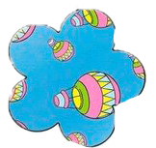
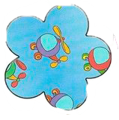
Залатай коврик!

Slide 10
Вставь пропущенные числа
7
1
6
4
5
2
1
3
3
4
2
4
3
2
3
1
5
2

Slide 11
Продолжи бусы, чтобы получился ритм

Slide 12
Молодцы!
Надеюсь вам понравилось наше путешествие!!!!
До новых встреч

